Slide 1
LÉČBA PORUCH BINOKULÁRNÍHO VIDĚNÍ
Mgr. Barbora Hráčková
Oftalmologie
Pedagogická fakulta
1. 12. 2020

Slide 2
PATOLOGIE BV
SUPRESE
AMBLYOPIE
ANOMÁLNÍ RETINÁLNÍ KORESPONDENCE (ARK)

Slide 3
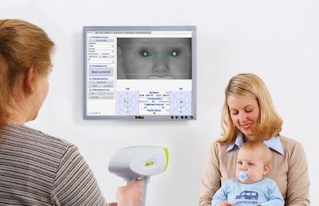
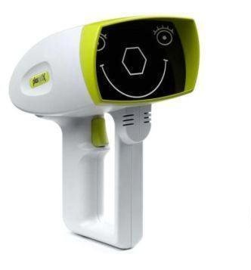
AMBLYOPIE
SCREENING

Slide 4
AMBLYOPIE
PLEOPTIKA
= léčba amblyopie
= snaha o normalizaci zrakové ostrosti a dalších zrakových funkcí tupozrakého oka
- nutná okluze zdravého oka + stimulace tupozrakého oka

Slide 5
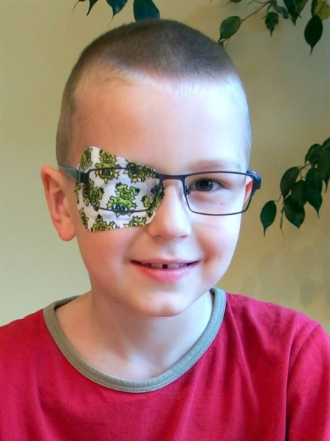
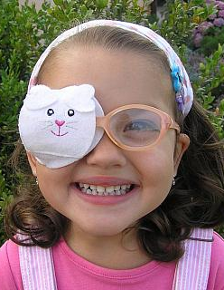
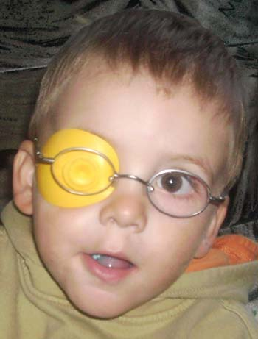
AMBLYOPIE
PLEOPTIKA
- typy okluze:

Slide 6
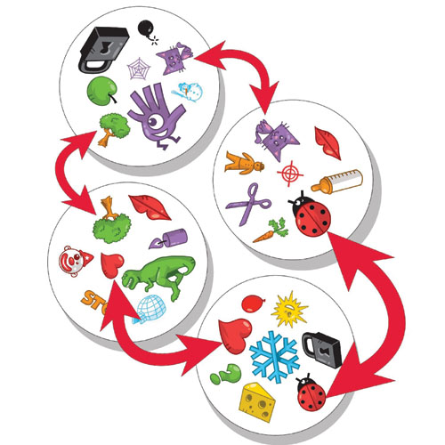
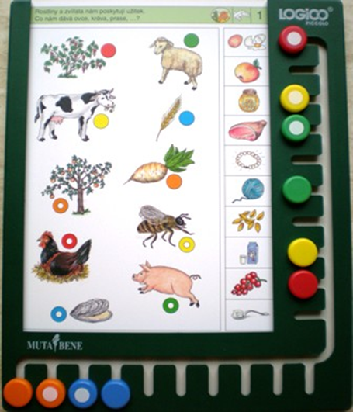
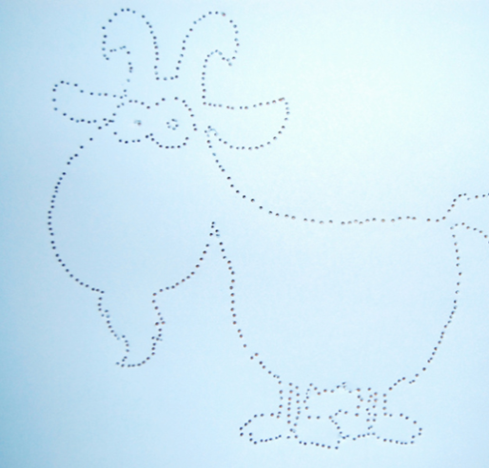
AMBLYOPIE
AKTIVNÍ PLEOPTIKA

Slide 7
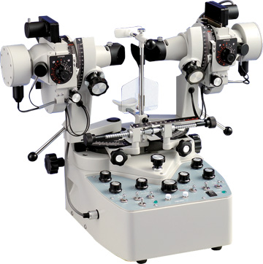
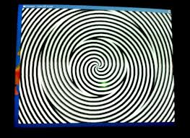
AMBLYOPIE
PASIVNÍ PLEOPTIKA
Synoptofor
Centrofor

Slide 8
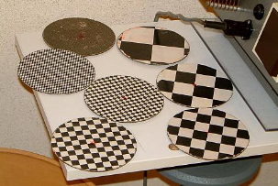
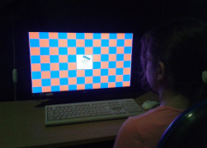
AMBLYOPIE
PASIVNÍ PLEOPTIKA
  CAM
  BRS

Slide 9
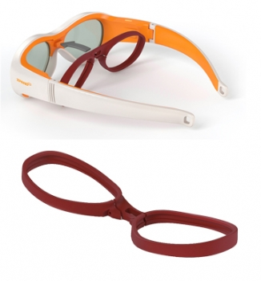

AMBLYOPIE
BINOKULÁRNÍ PLEOPTIKA
- elektronické brýle Amblyz

Slide 10
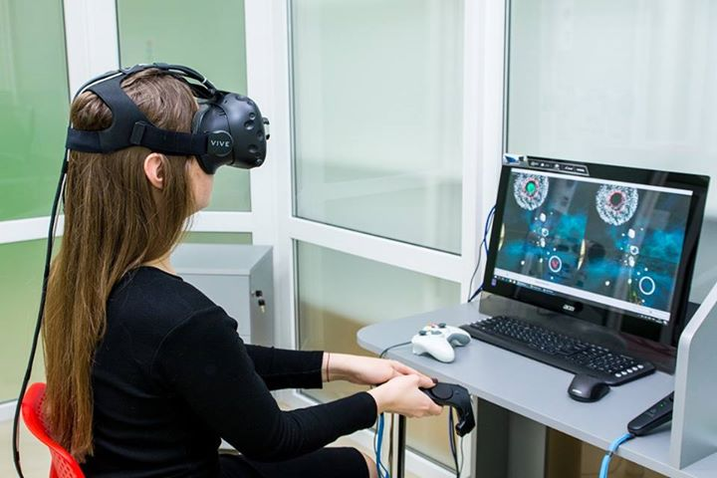
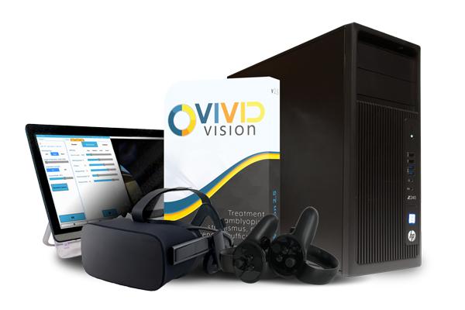
AMBLYOPIE
BINOKULÁRNÍ PLEOPTIKA

Slide 11
STRABISMUS
Primární
latentní (heteroforie)
manifestní (heterotropie)
konkomitantní
konvergentní
divergentní
paralytický
kongenitální
získaný
Sekundární

Slide 12
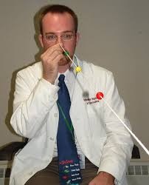
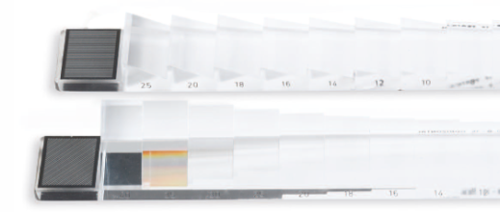
LÉČBA HETEROFORIE
kontrola brýlové korekce:
  odpovídající dioptrická hodnota
  správná centrace brýlového středu
  zraková terapie:
    fúzní vergence
    akomodace a konvergence

Slide 13
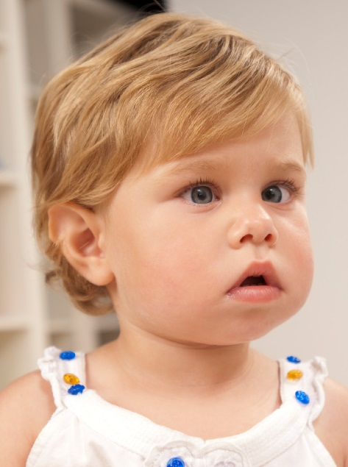
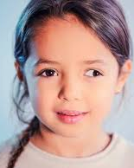
LÉČBA HETEROTROPIE
KONZERVATIVNÍ LÉČBA
INVAZIVNÍ LÉČBA

Slide 14

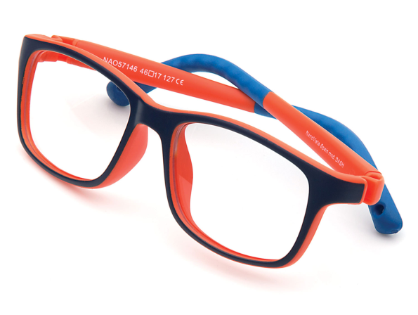
KONZERVATIVNÍ LÉČBA
BRÝLOVÁ KOREKCE
E-line (Franklinovy bifokály)
antikorekce
dětské multifokální brýlové čočky
Notes:
Shamir cool

Slide 15
KONZERVATIVNÍ LÉČBA
ORTOPTICKO – PLEOPTICKÁ TERAPIE
ORTOPTIKA
= snaha o obnovení jednoduchého binokulárního vidění v motorické i senzorické složce
= snaha o spolupráci pravého a levého oka
PLEOPTIKA
Viz předešlé
Notes:
Shamir cool

Slide 16
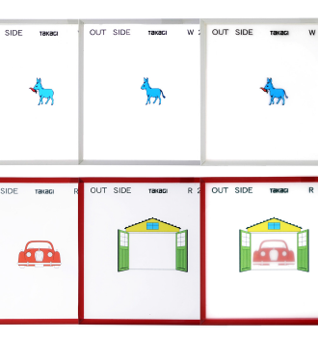
KONZERVATIVNÍ LÉČBA
ORTOPTICKO – PLEOPTICKÁ TERAPIE
SYNOPTOFOR
                Https
Notes:
Shamir cool

Slide 17
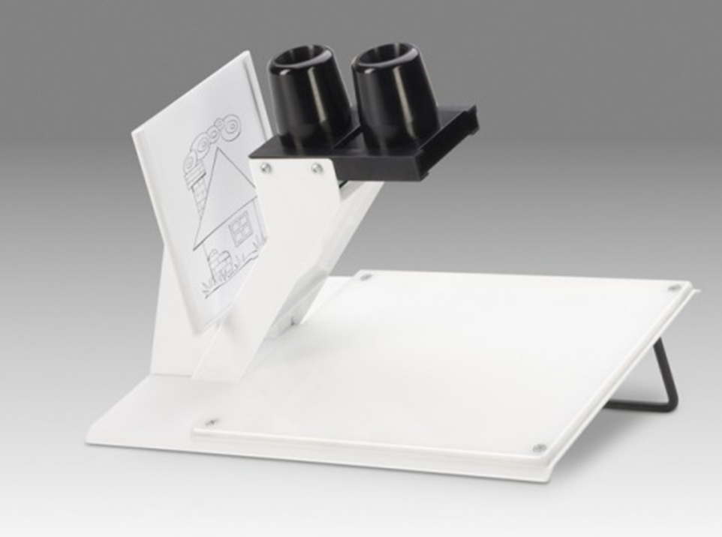
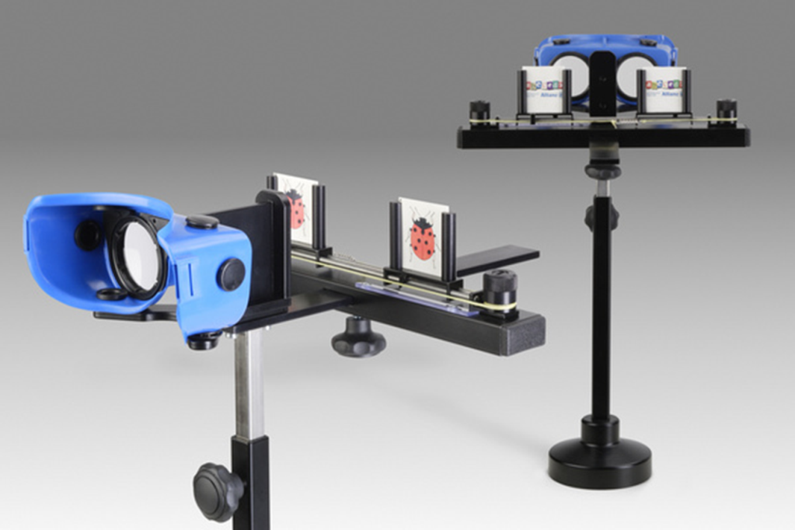
KONZERVATIVNÍ LÉČBA
ORTOPTICKO – PLEOPTICKÁ TERAPIE
CHEIROSKOP STEREOSKOP
Notes:
Shamir cool

Slide 18
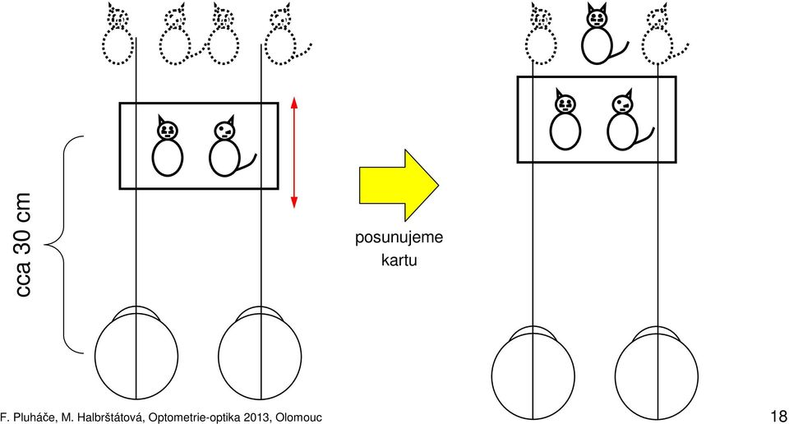
KONZERVATIVNÍ LÉČBA
ORTOPTICKO – PLEOPTICKÁ TERAPIE
FREE SPACE TECHNIKY
Notes:
Shamir cool

Slide 19
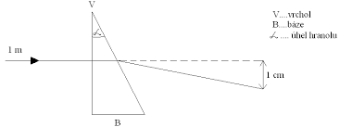
KONZERVATIVNÍ LÉČBA
PRIZMATICKÁ KOREKCE
Notes:
Shamir cool

Slide 20
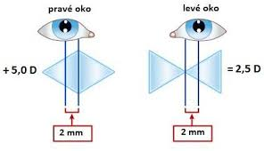
KONZERVATIVNÍ LÉČBA
PRIZMATICKÁ KOREKCE
- decentrace optického středu brýlových čoček
Notes:
Shamir cool

Slide 21
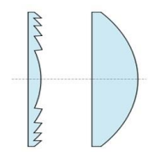
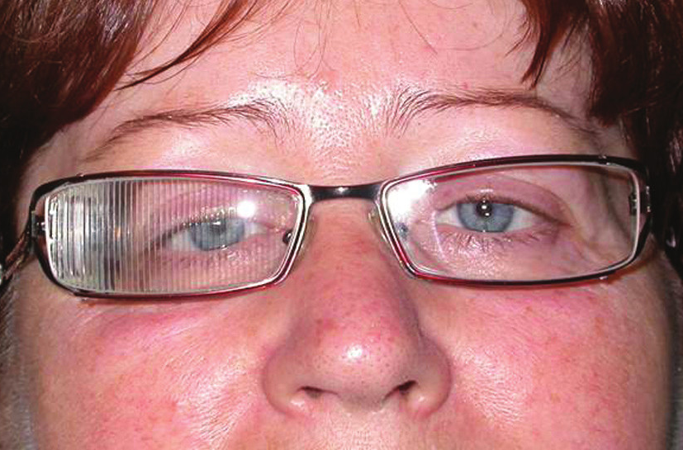
KONZERVATIVNÍ LÉČBA
PRIZMATICKÁ KOREKCE
Fresnelova fólie
Notes:
Shamir cool

Slide 22
CHIRURGIE STRABISMU
před zákrokem musí mít pacient stabilní úchylku oka alespoň ½ roku (výjimkou jsou úrazy hlavy, kdy je nutné operovat ihned)
posun okohybného svalu o 1 mm přibližně kompenzuje velikost úchylky 2°-3°
velikost úchylky oka se můžeme měnit ½ roku po operaci

Slide 23
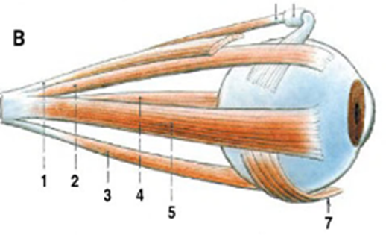
CHIRURGIE STRABISMU
Notes:
PRAVÉ OKO

Slide 24
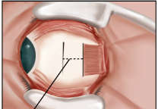
CHIRURGIE STRABISMU
ZESLABUJÍCÍ OPERACE PŘÍMÝCH SVALŮ
Retropozice

Slide 25
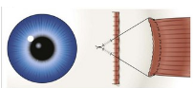
CHIRURGIE STRABISMU
ZESLABUJÍCÍ OPERACE PŘÍMÝCH SVALŮ
Retropozice
Hang-back technika

Slide 26
CHIRURGIE STRABISMU
ZESLABUJÍCÍ OPERACE PŘÍMÝCH SVALŮ
Retropozice svalu
Hang-back technika
Retroekvatoriální myopexe
Elongace svalu
Tenotomie
ZESILUJÍCÍ OPERACE PŘÍMÝCH SVALŮ
Resekce
Antepozice
Zřasení

Slide 27
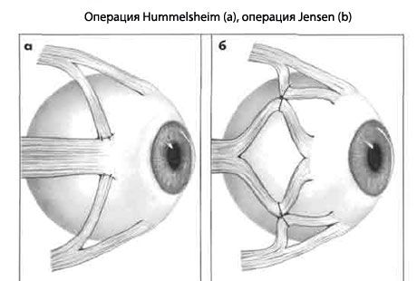
CHIRURGIE STRABISMU
TRANSPOZIČNÍ TECHNIKY
- při paréze nervus abducens (VI. hlavový nerv)
Jensenova operace
Hummelsheimova operace

Slide 28

DĚKUJI ZA POZORNOST
barbora.hracka@gmail.com

Slide 29
INFORMAČNÍ ZDROJE
DIVIŠOVÁ, Gabriela. Strabismus. Praha: Avicenum, 1990. ISBN 978-80-201-0037-5.
HROMÁDKOVÁ, Lada. Šilhání. Brno: Národní centrum ošetřovatelství a nelékařských zdravotnických oborů, 2011. ISBN 978-80-7013-530-3.
https://is.muni.cz/th/zc8is/Diplomova_prace_-_B._Hrackova_5llez.pdf?zpet=%2Fvyhledavani%2F%3Fsearch%3DHR%C3%81%C4%8CKOV%C3%81%20agenda:th%26start%3D1
https://is.muni.cz/th/zxtrk/Diplomova_prace_Ouhelova.pdf
http://binocular.cz/presentations/uvodAVyznamBV-2.0/
http://binocular.cz/presentations/z5-BinokularniVideni/

Slide 30
OBRAZOVÉ ZDROJE
http://optikaprodeti.cz/2016/01/lecba-tupozrakosti-brylemi-amblyz/
https://www.studiolens.cz/products/digitalni-okluze-amblyz/
https://adoc.pub/workshop-nacvik-zrakovych-dovednosti-pomoci-zrakove-terapie.html
http://www.coloroptik.com/katalog/prizmaticke-listy-10-40/
https://www.optikaheckova.cz/sortiment/brylove-cocky/64-cool.html
https://www.optiscont.cz/dioptricke-bryle-nano-vista
https://gabinetokulistyczny-lodz.pl/zez-2/-patrik.htmlhttps://www.dioptra.cz/cheiroskop-chr-01---d-248
https://www.dioptra.cz/vergencni-stereoskop-vs-01-d-24
https://docplayer.cz/1841145-Frantisek-pluhacek-marketa-halbrstatova-katedra-optiky-prf-up-v-olomouci-www-optometry-cz.html
https://is.muni.cz/th/zxtrk/Diplomova_prace_Ouhelova.pdf
https://cs.iliveok.com/health/strabismus-operace_111342i15936.html
https://www.predskolnivek.cz/jak-zlepsit-pozornost-u-ditete-toto-musite-zmenit/

